Slide 1

Образовательные модули в 5-6 х классах

Slide 2
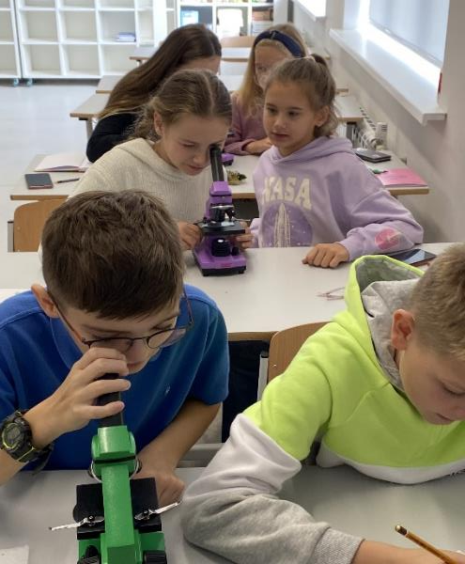
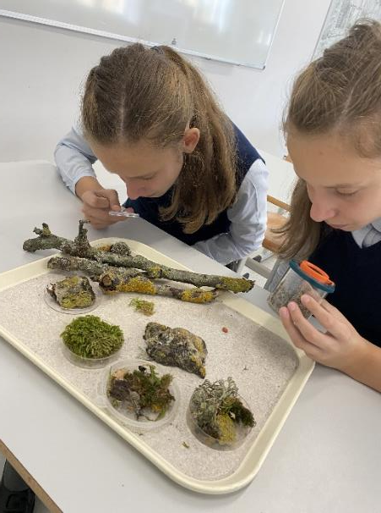
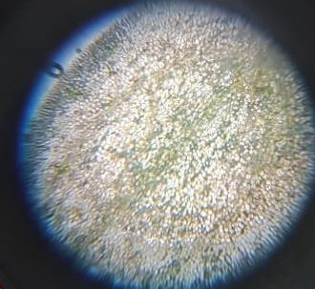
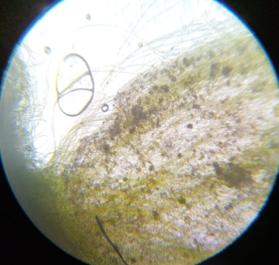
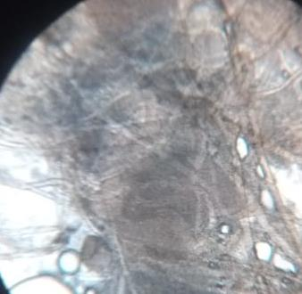
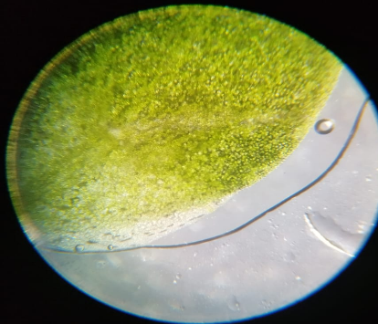
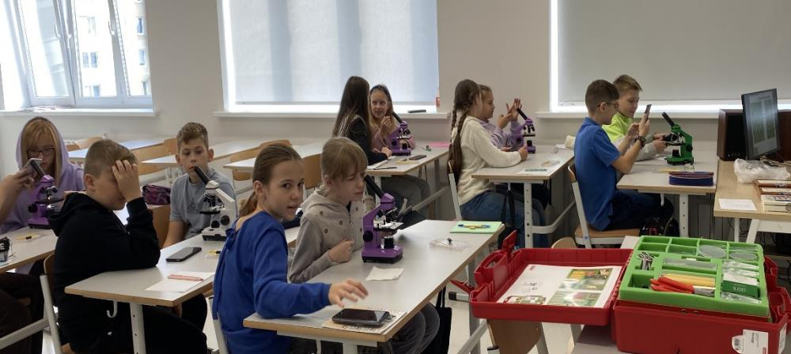
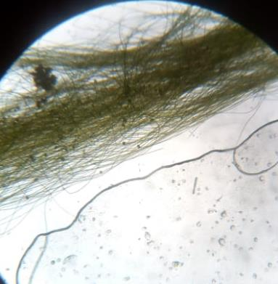
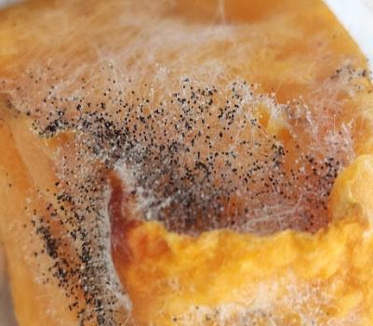
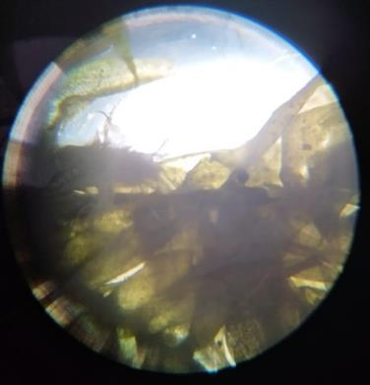
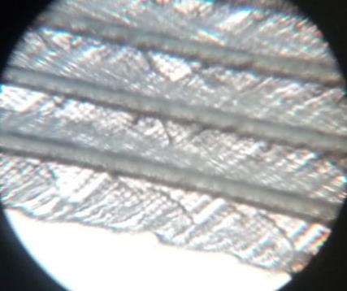
«Жизнь под микроскопом»
Открытия, которые мы сделали:
познакомились с устройством микроскопа;
узнали, что собой представляет клетка, как она выглядит под микроскопом;
научились готовить микропрепараты;
увидели привычные нам объекты под микроскопом.

Slide 3
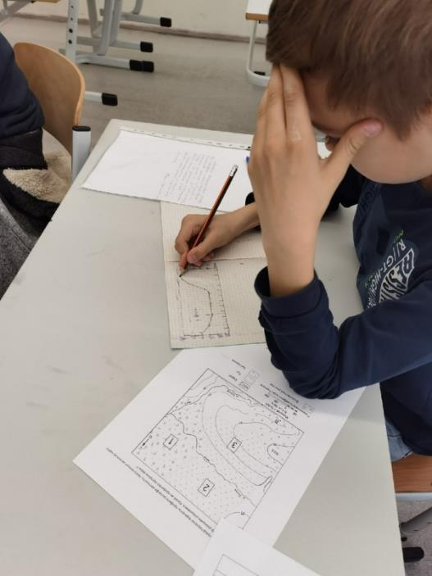
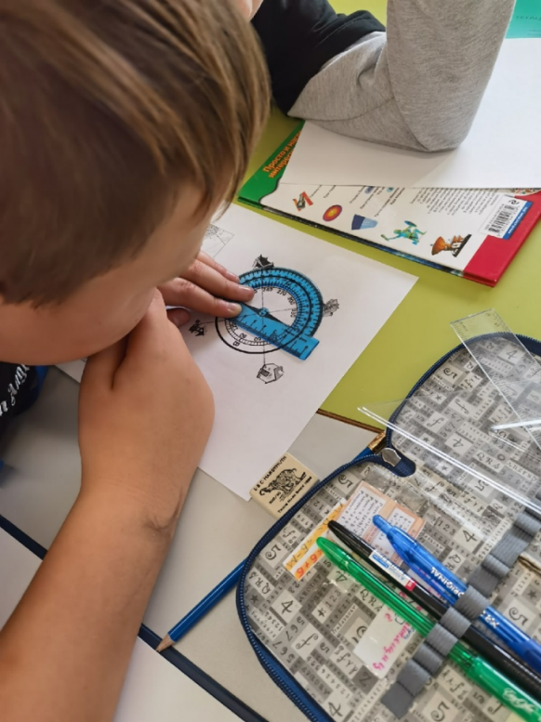
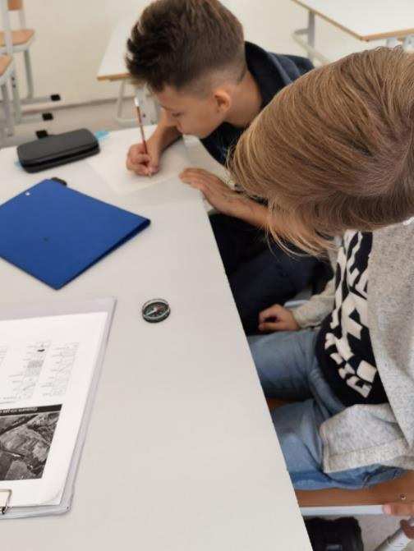
«Юный топограф»
Открытия, которые мы сделали:
мы научились брать азимут;
рассчитывать масштаб;
строить профиль рельефа.

Slide 4
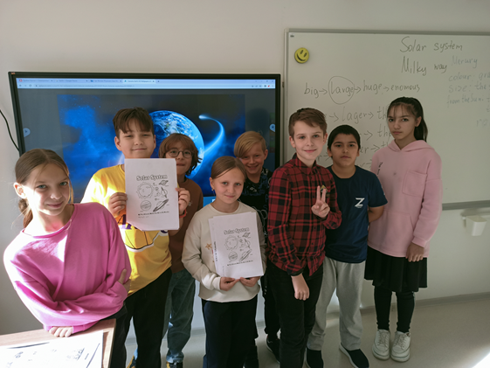
«Our planet»
Открытия , которые
мы сделали:
Milky way –это не батончик!
Это- млечный путь))
Некоторые планеты
состоят из газа
На Нептуне –один год равен
165 световым годам!

Slide 5
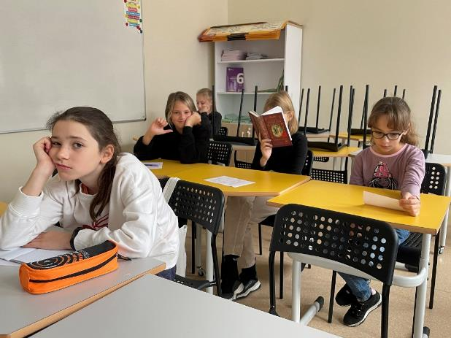
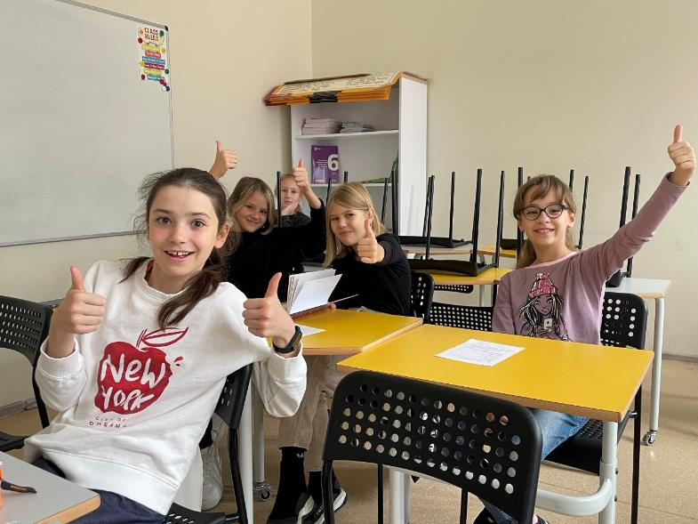
Английский язык по методу Франка
Открытия, которые мы сделали:
выучили много новых слов с помощью игр.
интересно провели время за просмотром фильма и его обсуждением.
ознакомились с новыми людьми.
До прохождения курса
Сразу после

Slide 6
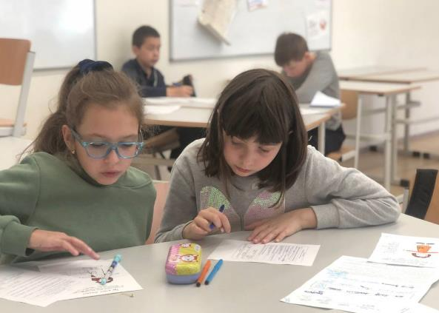
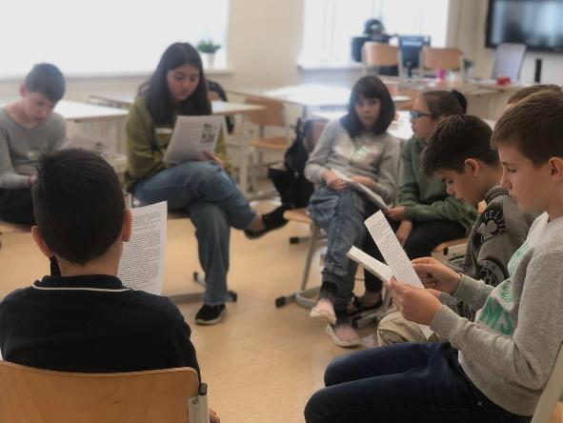
«Эмоции толстого льва»
Открытия, которые мы сделали:
узнали новые эмоции и стали лучше понимать свои и чужие чувства
поняли, что плохие эмоции тоже бывают полезны
познакомились с интересными современными рассказами

Slide 7
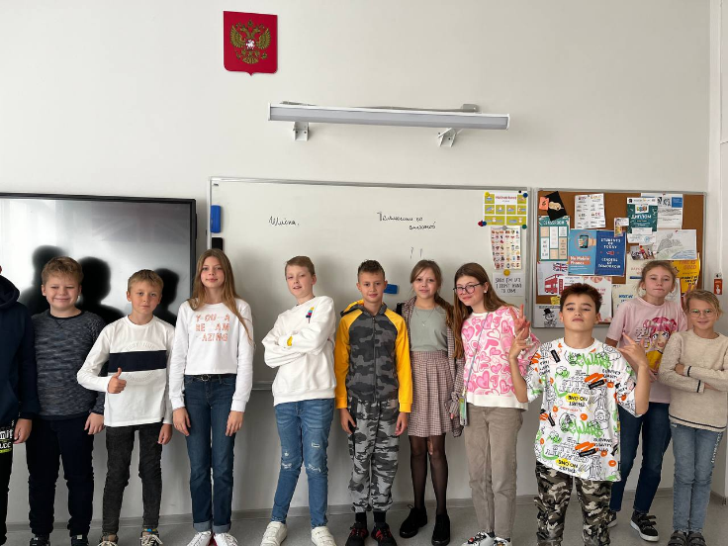
«Ораторское искусство»
Открытия, которые мы сделали:
Провели дебаты на волнующие темы
Работали с дикцией и артикуляцией
Опробовали публичные выступления
Узнали о системе Станиславского для оратора

Slide 8
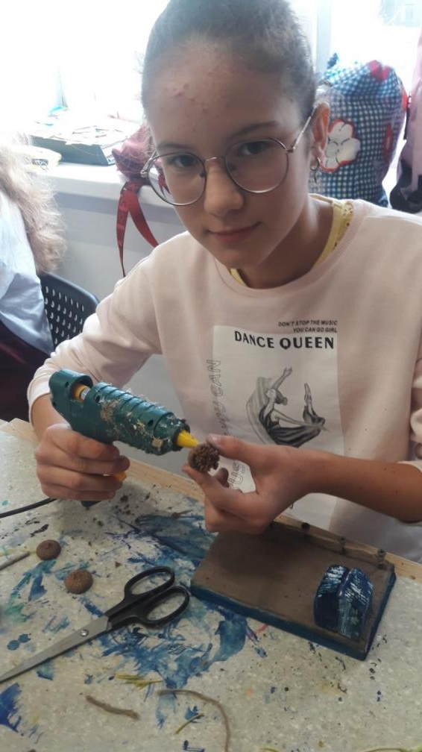
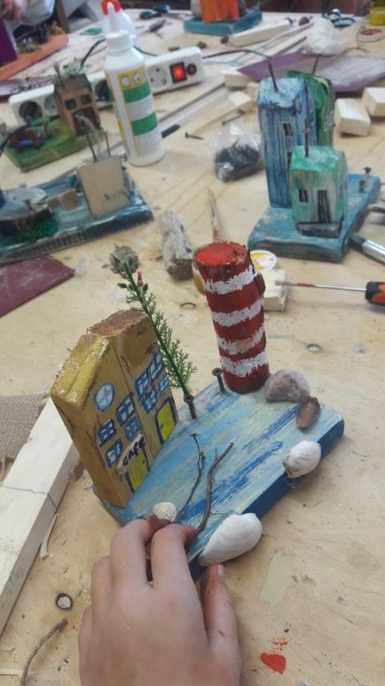
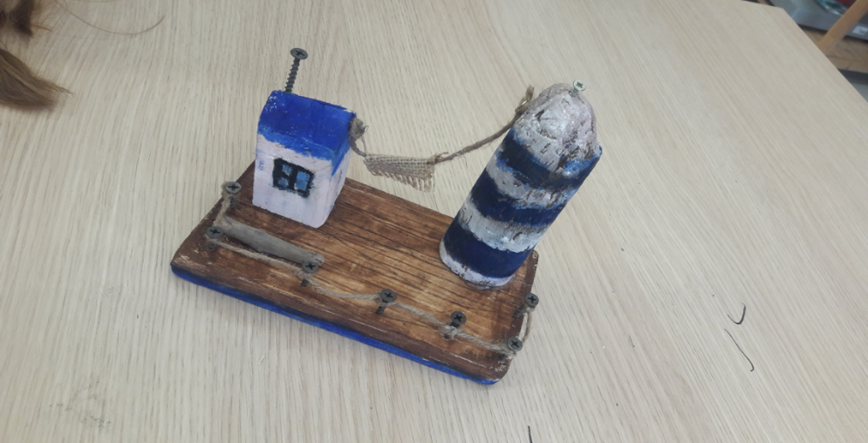
«Море – смеялось»
Открытия, которые мы сделали:
Пилить, строгать и клеить – сложный труд…
Но наша миниатюрная деревенька выглядит как настоящая.
И здесь ощущается близость моря..

Slide 9
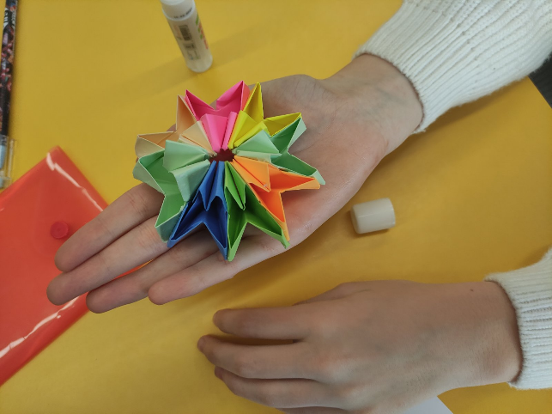
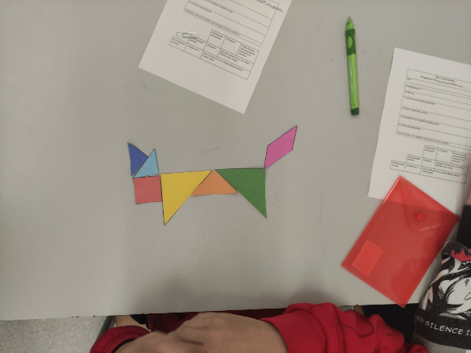
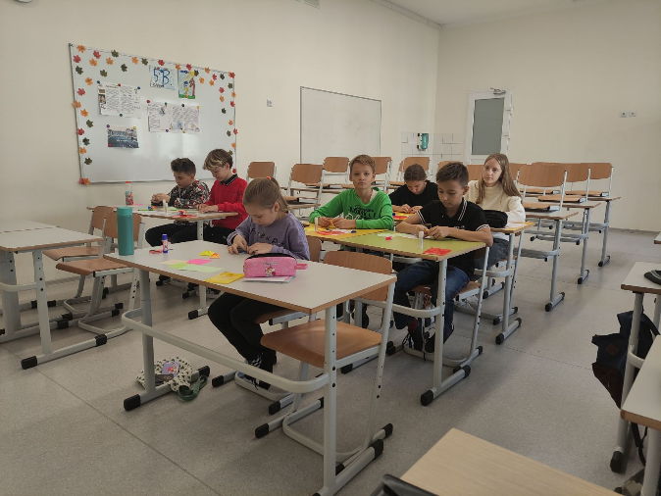
«Ненаглядная геометрия»
Открытия, которые мы сделали:
мы узнали о листе Мебиуса;
узнали, что существует мокрое оригами, модульное оригами;
познакомились с головоломками, танграм и пентамино;
сделали модель модульного оригами антистресс;
погуляли по лабиринтам.

Slide 10
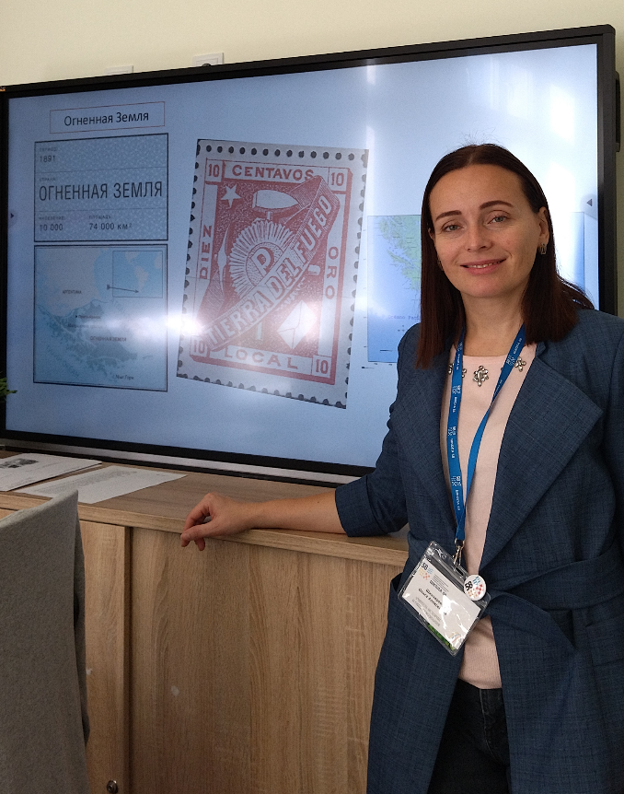
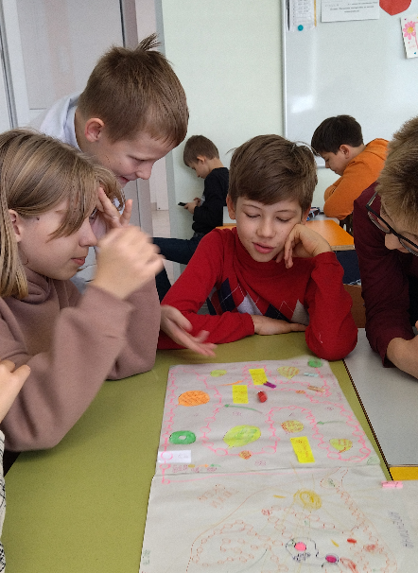
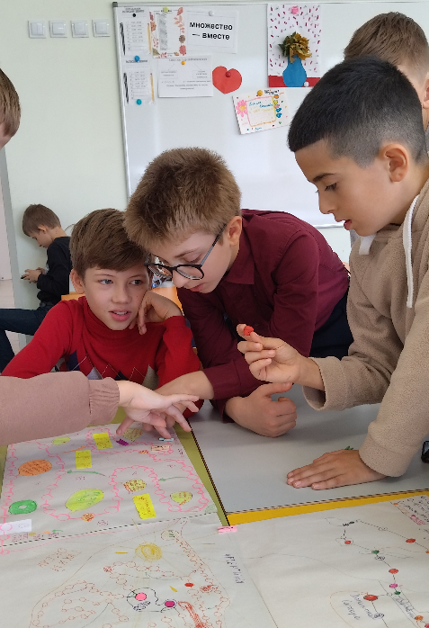
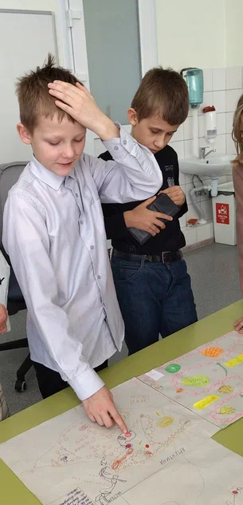
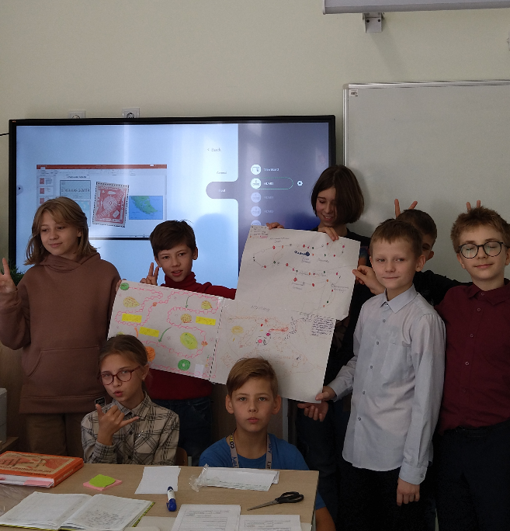



«Исчезнувшие страны»
Я понял, как сложно находить нужные факты в Интернете.
Я даже не думала, что существует столько стран, которые уже не существует…
Мне понравилось составлять игру, особенно в нее играть
Я сегодня подружился…
Мне ВСЁ удалось хорошо!
Ужасно сложно задавать вопросы

Slide 11
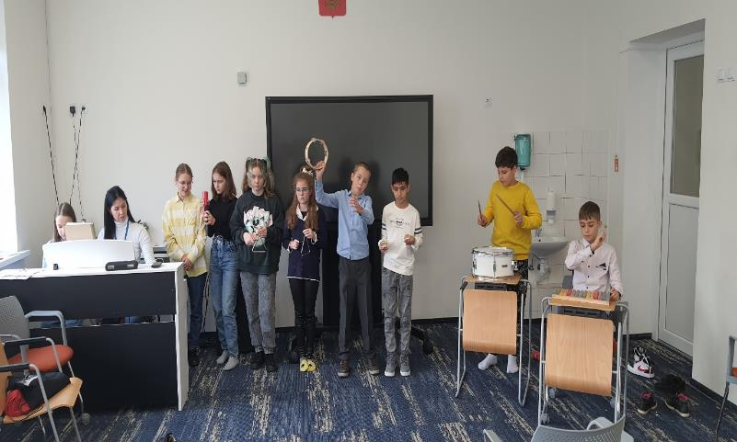
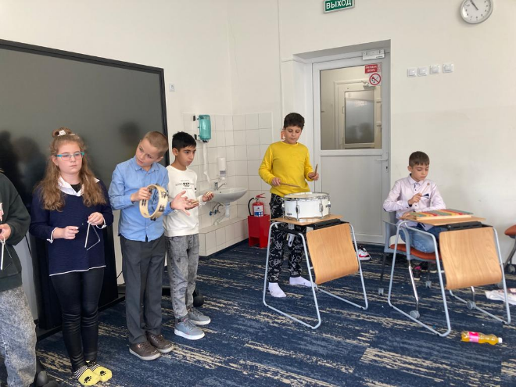
Мастерская игры на музыкальных инструментах
Открытия, которые мы сделали:
На инструментах можно
сыграть любую музыку.
Чувство ритма было у всей
нашей группы.
3. Разучивание песни в оркестре это очень интересно

Slide 12
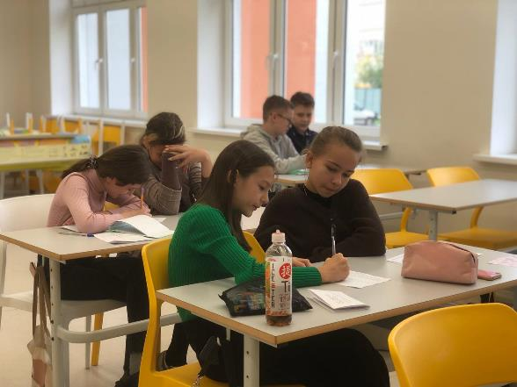
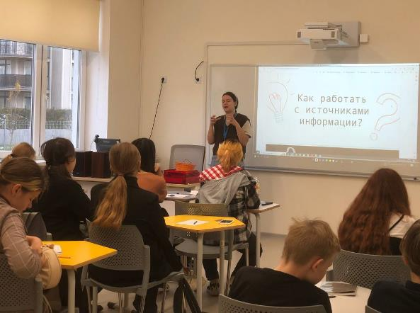
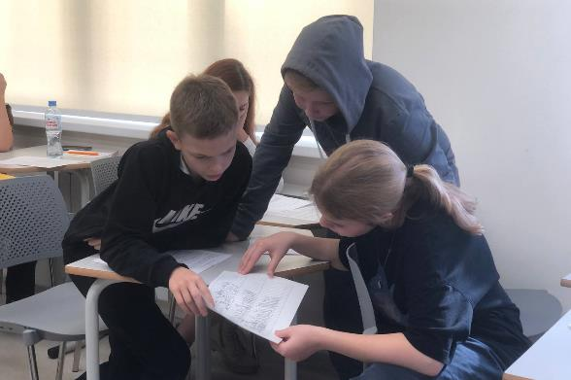
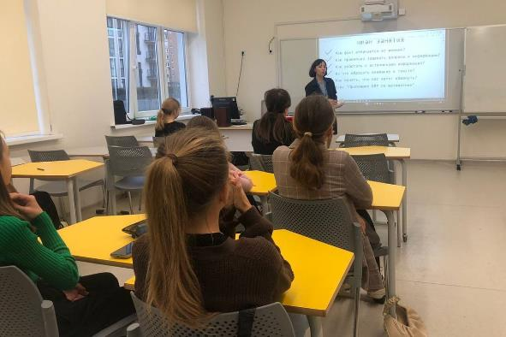
Фейкчекинг: учимся мыслить критически
Открытия, которые мы сделали:
нужно отличать мнения от фактов;
важно задавать вопросы к информации, чтобы понять, можно ли ей верить;
Википедии не всегда можно доверять, а деловым и научным текстам — скорее всего да.

Slide 13
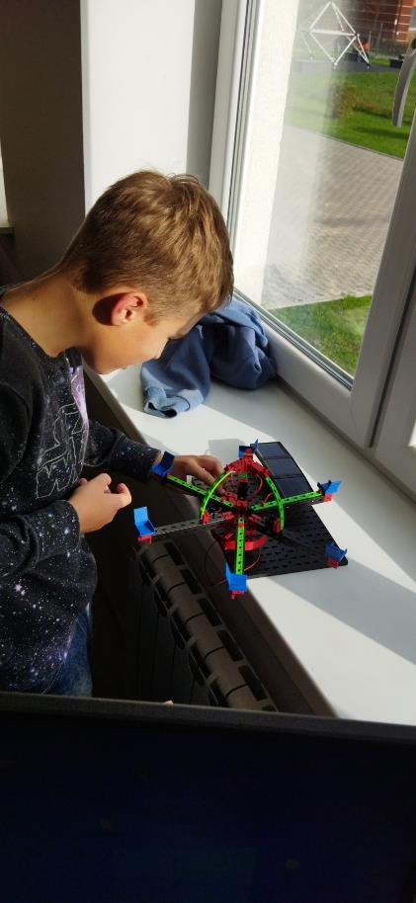
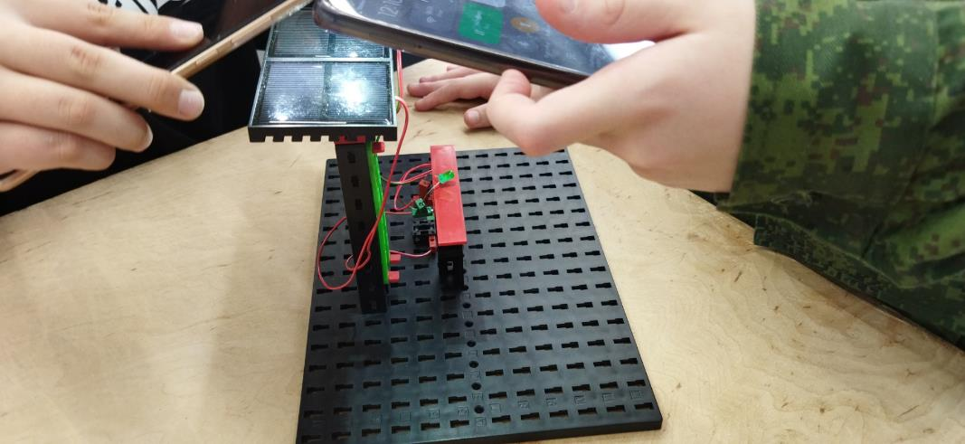
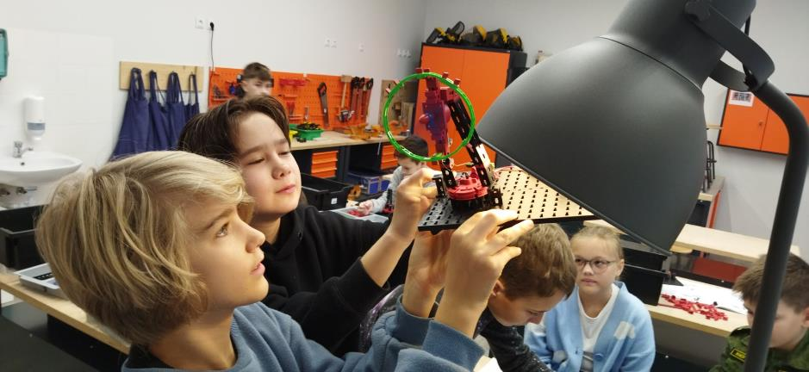
Альтернативная энергетика
Открытия, которые мы сделали,
Есть множество способов получения энергии.
Можно и нужно использовать энергию солнца и ветра, вместо сжигания топлива.
С помощью конструкторов можно понять как преобразуется одна энергия в другую.

Slide 14
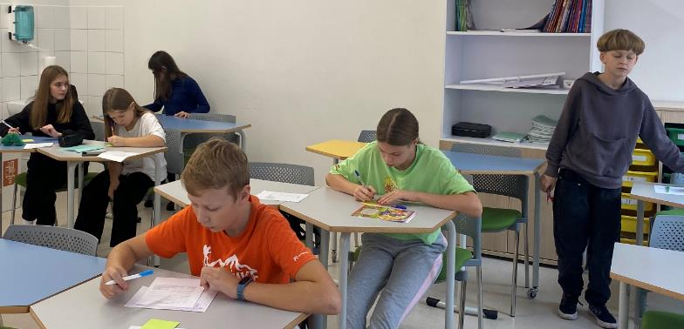
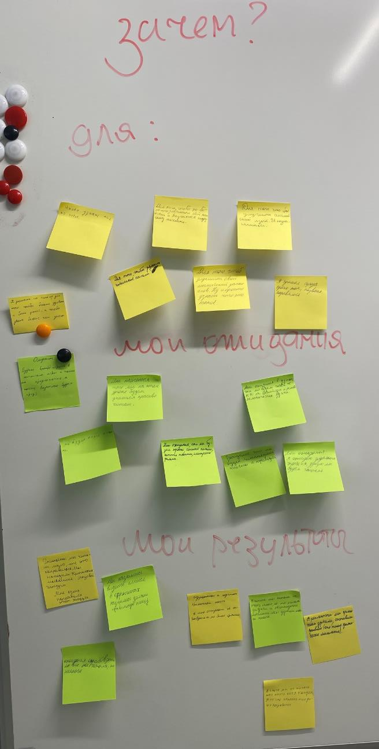
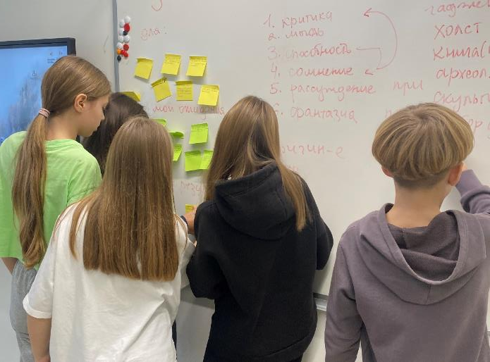
Reading со смыслом.
Критическое мышление.
Открытия, которые мы сделали:
Критическое мышление – это непросто, но у нас получилось!
Мозговой штурм – это круто!
В картинах можно увидеть смысл так же, как в тексте.
фото

Slide 15
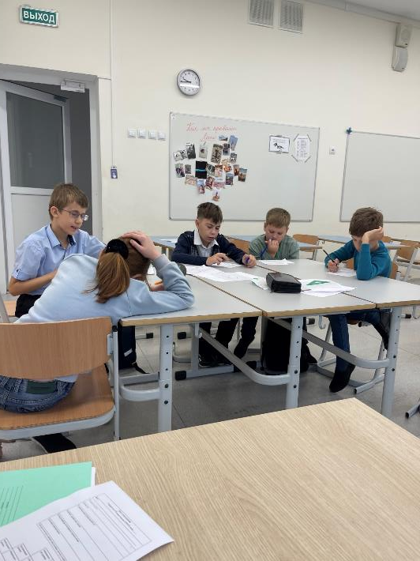
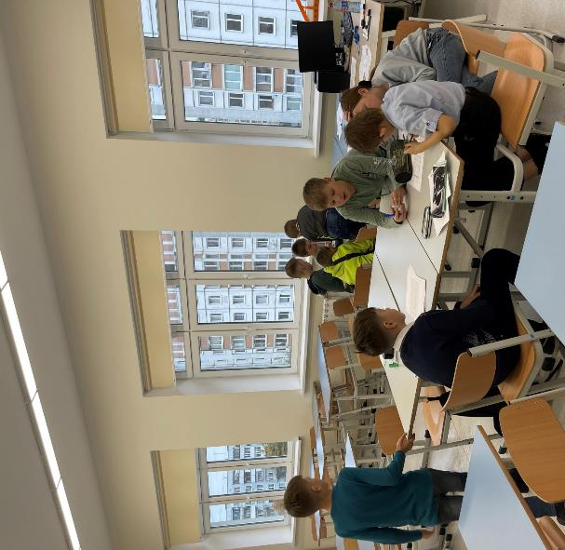
Модуль «Математическая шкатулка»
Открытия, которые мы сделали:
Изучили новые геометрический фигуры;
Познакомились с координатной плоскостью;
Научились рисовать рисунки по координатам.

Slide 16
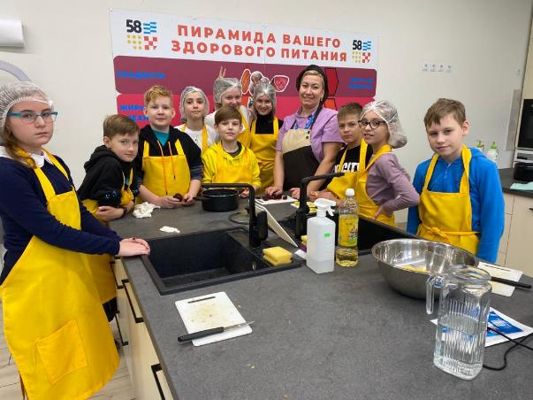
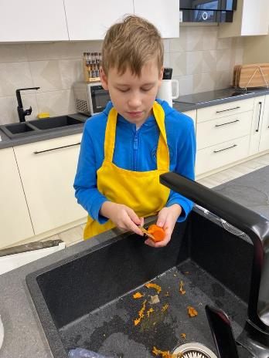
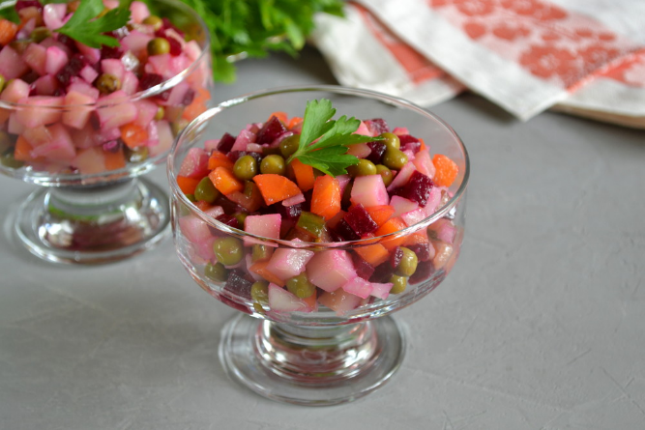
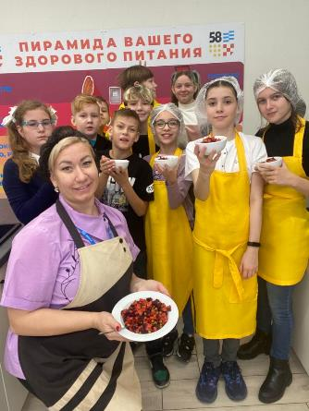
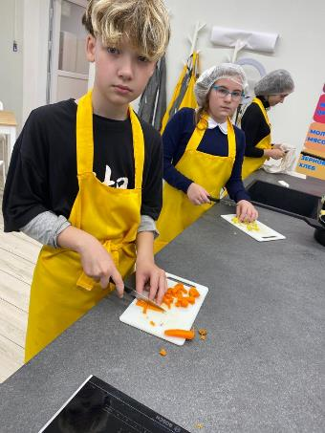

Модуль «кулинариУМ»
Открытия, которые мы сделали:
Изучили рацион правильного питания и историю русской кухни
Приготовили салат «Винегрет» из вареных овощей
Узнали виды тепловой обработки овощей

Slide 17




Новая жизнь старых вещей
Открытия, которые мы сделали:
Сказочный домик-подсвечник и емкость для хранения кофе можно создать из предметов, которые обычно выбрасывают как мусор: банки от чипсов, упаковка для яиц, старые газеты и бечевка.
Эти работы – замечательный подарок и необходимая вещь в доме.

Slide 18



Движение вокруг нас
Открытия, которые мы сделали:
Вокруг нас всё находится в движении: от молекул до планет.
Физика –очень интересная наука!

Slide 19




Облачное моделирование на базе Tinker
Открытия, которые мы сделали:
Изучили основы 3D моделирования
Научились создавать макеты на платформе TinkerCAD

Slide 20
Спасибо за внимание!

